Slide 1
PRL I FANTASY
Jako dwa światy które nie mieszczą się w głowie…

Slide 2
Wstęp
W ramach Narodowego Programu Rozwoju Czytelnictwa nasza szkoła otrzymała dofinansowanie z którego zakupiła książki na użytek naszej szkolnej biblioteki. Chcielibyśmy przedstawić parę propozycji które nas zainteresowały

Slide 3
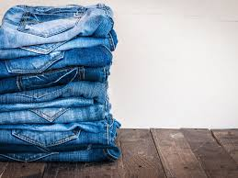
„Denim blue”

Slide 4
Fabuła
Książka w bardzo kreatywny i przystępny sposób opowiada o nastoletnim chłopaku Zygmuncie , który mieszka w Nowej Hucie koło Krakowa. Przyszło mu żyć w dziwnych dla nas czasach. Lata panowania PRL w Polsce dają się mocno we znaki, a największym marzeniem bohatera jest kupno „markowych jeans’ów” które są czymś więc niż tylko spodniami.

Slide 5
Nasze przemyślenia
Po książkę "Denim blue„ warto sięgnąć aby zobrazować sobie jak wyglądało życie w czasach PRL-u. Porusza ona problemy nastolatków z tamtych czasów, ich sposób spędzania wolnego czasu i relacje z rówieśnikami. Jeżeli kogokolwiek interesują filmy nawiązujące tematyką do czasów PRL, to ta książka może być dla niego dobrą alternatywą

Slide 6
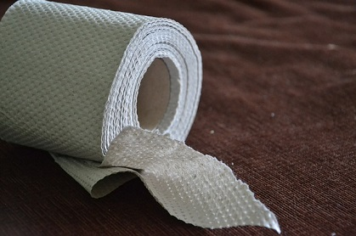
„Biały Teatr panny Nehemias”

Slide 7
Fabuła
To powieść młodzieżowa osadzona w latach osiemdziesiątych, choć pisana współcześnie. Główną bohaterką jest trzynastoletnia Kaśka, która lubi siebie widzieć oczyma wyobraźni jako damę wiktoriańskiej Anglii, gdzieś na wrzosowiskach, z daleka od szarej i ponurej rzeczywistości PRL-u. Wraz z przyjaciółką Elką, zostają przydzielone do pomocy dwóm starszym paniom, które mieszkają w dziwnym, staroświeckim i zapuszczonym mieszkaniu. Kaśkę fascynuje to miejsce, tym bardziej, że chce rozwikłać pewną tajemnicę.

Slide 8
Nasze przemyślenia
„Rzeczywistość szara jak papier toaletowy…”, ale wydarzenia w niej opisane wartkie i wciągające jak strumień w rzece. Mogło by się wydawać że książka tego typu nie jest w stanie zainteresować młodych ludzi, lecz jak na naszym przykładzie widać nawet lektura traktująca o trudnych tematach może być ciekawa i inspirująca.

Slide 9
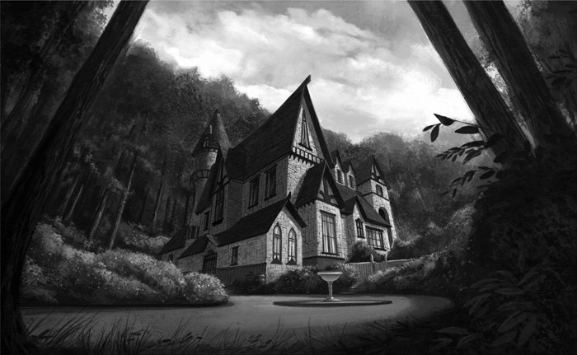
Baśniobór

Slide 10
Fabuła
Baśniobór to opowieść o dwójce dzieci, które po wyjedzie rodziców trafiają na „obowiązkowe wakacje”. Dzieci szybko aklimatyzują się w świecie który zaczyna ich otaczać. Skrzaty, wróżki, stara wiedźma gryząca sznur, to tylko niektóre z atrakcji na które natrafiają nasi bohaterowie. Rodzeństwo napotyka różne przygody, zwykle kończące się happy end’em, zwykle…

Slide 11
Nasze przemyślenia
Może dla niektórych zabrzmi to jak puste powiedzonko, ale ta książka naprawdę może stać się wstępem do wspaniałej przygody która będzie w stanie odciągnąć nas od komputera na długie godziny. Może to te dziwne drzwi w piwnicy, może ta mała gadająca istotka w butelce która skrzy się ochoczo na półce w pokoju dziadka, albo to mleko po którym zaczynasz widzieć dziwaczne istoty. Brzmi zachęcająco?

Slide 12
Podsumowanie
Biblioteka Szkolna Liceum Ogólnokształcącego w Jodłowej zaprasza do wypożyczania książek zakupionych w ramach Narodowego Programu Rozwoju Czytelnictwa. Każdy znajdzie coś dla siebie ☺

Slide 13
Dziękujemy za uwagę !
Projekt wykonali:
Oliwia Tenerowicz
Maciej Dudek
Małgorzata Jeleń
Karolina Orlop
Joanna Bochenek
Magdalena Wojnarska
Weronika Kieca

